Slide 1


Slide 2


2. KONU: ZEKÂT VE SADAKA İBADETİ
• İslam dininde insanların birbirlerine destek olmaları emredilmiştir.
• Yüce Allah insanlara yardımlaşmaları için zekât, sadaka, infâk gibi çeşitli kanallar sunmuştur.
• Bu yardımlaşma kanalları içerisinde en kapsamlı olanı sadakadır.
• Bu ibadetler için dikkat edilmesi gereken en önemli husus Allah (c.c.) rızası için yapılıyor olmasıdır.
Bu içeriklerin daha fazlasına GÜNAY YAYINLARI Bumerang Konu Anlatımlı Din Kültürü ve Ahlak Bilgisi kitabından ulaşabilirsiniz.

Slide 3
2. KONU: ZEKÂT VE SADAKA İBADETİ
Sadaka, Allah (c.c.) rızası için yapılan maddi ve manevi tüm yardımları kapsar.
Sadaka
İnfâk
• İnfak ise Allah (c.c.) rızası için yapılan maddi harcamaları ifade eder.
İnfâk
Zekât
• Zekât da belirli şartlardan oluşan, sistemli bir infak çeşididir.
Bu içeriklerin daha fazlasına GÜNAY YAYINLARI Bumerang Konu Anlatımlı Din Kültürü ve Ahlak Bilgisi kitabından ulaşabilirsiniz.

Slide 4

2. KONU: ZEKÂT VE SADAKA İBADETİ
• Zekât kelime olarak, “artma, çoğalma, arınma, temizlenme, bolluk, bereket, büyüme, gelişme, ” anlamlarına gelir
Zekât, terim olarak da zengin Müslümanların yılda bir kez malının veya parasının belli bir miktarını Allah rızası için ihtiyaç sahiplerine vermesidir.
• Hicretten iki yıl sonra farz kılınan bu ibadet, İslam'ın beş temel şartından biridir.
Bu içeriklerin daha fazlasına GÜNAY YAYINLARI Bumerang Konu Anlatımlı Din Kültürü ve Ahlak Bilgisi kitabından ulaşabilirsiniz.

Slide 5
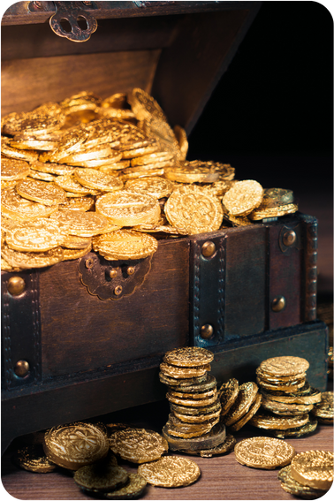
2. KONU: ZEKÂT VE SADAKA İBADETİ
• Bir kimsenin zekât ibadetinden mükellef olması için dinen zengin olarak kabul edilmesi gerekir.
• İslam dinindeki bu zenginlik ölçüsüne nisab denilmektedir.
• Zekât verilmesi gereken her malın farklı nisab miktarlar bulunur.
• Kişi, temel ihtiyaçları zekât için gereken nisab miktarından muaf tutulur.
Bu içeriklerin daha fazlasına GÜNAY YAYINLARI Bumerang Konu Anlatımlı Din Kültürü ve Ahlak Bilgisi kitabından ulaşabilirsiniz.

Slide 6



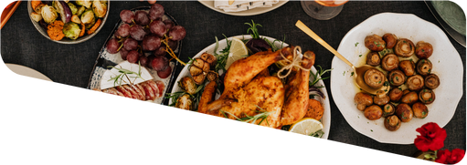

2. KONU: ZEKÂT VE SADAKA İBADETİ
barınma
İslam dinine göre kişinin kendisinin ve bakmakla yükümlü olduğu kimselerin
giyinme
gibi ihtiyaçları temel ihtiyaçlar olarak kabul edilir.
eğitim
yeme-içme
ulaşım
Bu içeriklerin daha fazlasına GÜNAY YAYINLARI Bumerang Konu Anlatımlı Din Kültürü ve Ahlak Bilgisi kitabından ulaşabilirsiniz.

Slide 7
2. KONU: ZEKÂT VE SADAKA İBADETİ
Altın, gümüş, para, ticaret malı
Koyun ve keçi (küçükbaş)
gibi mallardan verilir.
Sığır ve manda (büyükbaş)
Zekât,
Toprak ürünleri
Deve
Madenler
Bu içeriklerin daha fazlasına GÜNAY YAYINLARI Bumerang Konu Anlatımlı Din Kültürü ve Ahlak Bilgisi kitabından ulaşabilirsiniz.

Slide 8
2. KONU: ZEKÂT VE SADAKA İBADETİ
80.18 gram altına veya buna eşdeğer gümüş, ticaret malı, para, senet, menkul, gayrimenkul gibi mallar
En az 40 adet koyun veya keçi (küçükbaş)
En az 30 adet sğır veya manda (büyükbaş)
Bu mallara sahip olan kimseler zekât vermek zorundadırlar.
En az 5 adet deve
Toprak ürünlerinden nisaba bakılmaksızın zekât verilir. Ayrıca toprak ürünlerinden verilen zekâta öşür denilir.
Madenlerden nisaba bakılmaksızın zekât verilir.
Bu içeriklerin daha fazlasına GÜNAY YAYINLARI Bumerang Konu Anlatımlı Din Kültürü ve Ahlak Bilgisi kitabından ulaşabilirsiniz.

Slide 9
2. KONU: ZEKÂT VE SADAKA İBADETİ
Büyükbaşlar için 30’dan 40’a kadar bir tane 2 yaşında büyükbaş, 41’den 59’a kadar bir tane 3 yaşına basmış büyükbaş verilir.
Altın, gümüş, para ve ticaret mallı gibi değerlerden 1/40 (%2.5) oranında verilir.
Küçükbaş hayvanlar için 40’tan 120’ye kadar bir küçükbaş, 121’den 200’e kadar iki küçükbaş verilir.
Nisaba ulaşan mallar için belli oranlarda zekât verilmesi gerekir.
Her beş deve için bir koyun veya keçi verilir.
Masraf edilmeyen tarım ürünleri için 1/10 (%10) oranında, masraf edilen ürünleri için de 1/20 (%5) oranında zekât verilir.
Madenlerden 1/5 (%20) oranında zekât verilir.
Bu içeriklerin daha fazlasına GÜNAY YAYINLARI Bumerang Konu Anlatımlı Din Kültürü ve Ahlak Bilgisi kitabından ulaşabilirsiniz.

Slide 10
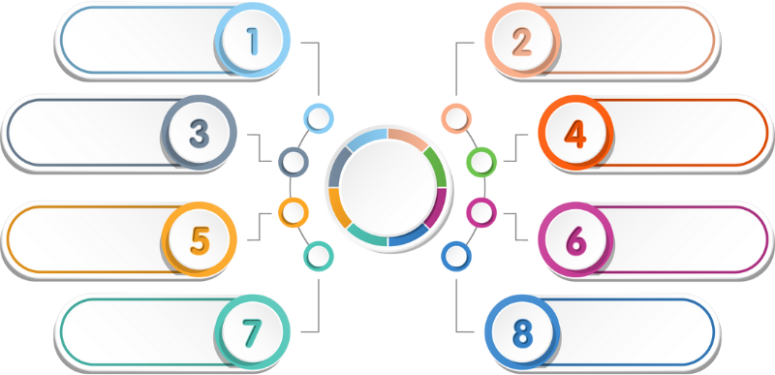
2. KONU: ZEKÂT VE SADAKA İBADETİ
Yoksul (Fakir)
Tevbe suresinin 60. ayetinde
Düşkün / Miskin
Borcu olan kimseler
Zekât toplayan memurlar
Zekât Verilecek Kimseler
Allah (c.c.) yolunda olanlar
Yolda kalıp çaresiz kalanlar
tek tek sınıflandırıl-mıştır.
Özgürlüğü elinden alınmış kimseler
Gönülleri İslam’a ısındırılacak olanlar
Bu içeriklerin daha fazlasına GÜNAY YAYINLARI Bumerang Konu Anlatımlı Din Kültürü ve Ahlak Bilgisi kitabından ulaşabilirsiniz.

Slide 11

2. KONU: ZEKÂT VE SADAKA İBADETİ
Kişi, yanda belirtilen kimselere bakmakla mükellef olduğu için bu kimselere zekât veremez.
Çocuklarına
Dede ve ninesine
Torununa
Zekât Verilemeyen Kimseler
Anne ve babasına
Eşine
Bu içeriklerin daha fazlasına GÜNAY YAYINLARI Bumerang Konu Anlatımlı Din Kültürü ve Ahlak Bilgisi kitabından ulaşabilirsiniz.

Slide 12

2. KONU: ZEKÂT VE SADAKA İBADETİ
Sadakatin İfadesi: Sadaka
• Sadaka zekâttan daha kapsamlı bir ibadettir. Herkes imkânı ölçüsünde sadaka verebilir.
• Zekâttan ve infaktan farklı bir özelliğe sahip olan sadaka maddi olduğu gibi manevi olarak da verilebilmektedir.
Kardeşine gülümsemen senin için bir sadakadır...”
(Hadis)
Bu içeriklerin daha fazlasına GÜNAY YAYINLARI Bumerang Konu Anlatımlı Din Kültürü ve Ahlak Bilgisi kitabından ulaşabilirsiniz.

Slide 13
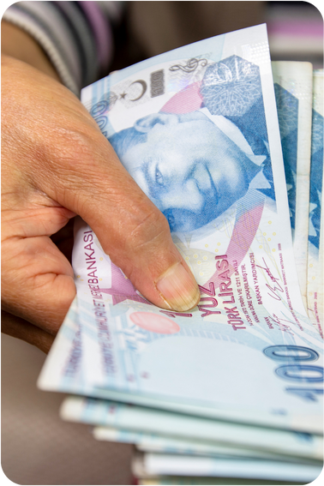
2. KONU: ZEKÂT VE SADAKA İBADETİ
Fıtır Sadakası (Fitre)
• Ramazan ayına özgü olarak verilmesi gereken vacip hükmünde olan bir sadakadır. Ramazan ayında Bayram namazına kadar ihtiyaç sahiplerine verilmesi gerekir.
Sadakanın miktarı bir kişinin günlük yiyecek miktarı kadardır. Bu miktar günümüzde Diyanet İşleri Başkanlığı tarafından ilan edilir.
Bu içeriklerin daha fazlasına GÜNAY YAYINLARI Bumerang Konu Anlatımlı Din Kültürü ve Ahlak Bilgisi kitabından ulaşabilirsiniz.

Slide 14

2. KONU: ZEKÂT VE SADAKA İBADETİ
Her yıl verilmesi gerekir.
Malların iyisinden verilmelidir.
Zekât Verirken Dikkat Edilmesi Gereken Esaslar
Vermeye önce yakınımızda olanlardan başlanmalıdır.
Allah'ın (c.c.) rızası gözetilmeli ve samimi olunmalıdır.
Gösterişten uzak, gönül incitmeden ve mümkünse gizlice verilmesi gerekir.
Bu içeriklerin daha fazlasına GÜNAY YAYINLARI Bumerang Konu Anlatımlı Din Kültürü ve Ahlak Bilgisi kitabından ulaşabilirsiniz.

Slide 15

2. KONU: ZEKÂT VE SADAKA İBADETİ
Örnek
Ayet
“Onların (zenginlerin) mallarında (yardım) isteyen ve (isteyemeyip) mahrum olanlar için bir hak vardır.”
(Zâriyât suresi, 19. ayet)
Bu içeriklerin daha fazlasına GÜNAY YAYINLARI Bumerang Konu Anlatımlı Din Kültürü ve Ahlak Bilgisi kitabından ulaşabilirsiniz.

Slide 16
2. KONU: ZEKÂT VE SADAKA İBADETİ
Ayetin
Yorumu
• Gücü olanların yardım yapması ilahî bir emirdir.
• Utandığı için yardım isteyemeyenleri düşünmek gerekir.
• Zenginlerin mallarında muhtaç kimselerin hakkı bulunmaktadır.
Bu içeriklerin daha fazlasına GÜNAY YAYINLARI Bumerang Konu Anlatımlı Din Kültürü ve Ahlak Bilgisi kitabından ulaşabilirsiniz.

Slide 17
2. KONU: ZEKÂT VE SADAKA İBADETİ
Örnek
Hadis
"İnsan ölünce üç şey dışında ameli kesilir: Sadaka-i cariye (kesintisiz sadaka), kendisinden faydalanılan ilim ve kendisine dua eden hayırlı evlat."
Bu içeriklerin daha fazlasına GÜNAY YAYINLARI Bumerang Konu Anlatımlı Din Kültürü ve Ahlak Bilgisi kitabından ulaşabilirsiniz.

Slide 18
2. KONU: ZEKÂT VE SADAKA İBADETİ
Hadisin
Yorumu
• Kalıcı sadakaların sevabı kesilmeden devam eder.
• Bilimsel çalışmalar insanlığa faydası olan sadakalardır.
• Hayırlı evlat yetiştirmek amel defterine sürekli sevap yazdırır.
Bu içeriklerin daha fazlasına GÜNAY YAYINLARI Bumerang Konu Anlatımlı Din Kültürü ve Ahlak Bilgisi kitabından ulaşabilirsiniz.

Slide 19

2. KONU: ZEKÂT VE SADAKA İBADETİ
BİLGİ NOTU
Zekat ibadeti Allah’ın kesin emri olduğu için dinî hükmü farzdır. Fıtır sadakası farz gibi olmasa da emredildiği için dinî hükmü vaciptir. Nafile olarak verilen sadakalar da Hz. Peygamber’in (s.a.v.) tavsiyesi olduğu için dinî hükmü sünnettir.
Bu içeriklerin daha fazlasına GÜNAY YAYINLARI Bumerang Konu Anlatımlı Din Kültürü ve Ahlak Bilgisi kitabından ulaşabilirsiniz.

Slide 20

2. KONU: ZEKÂT VE SADAKA İBADETİ
Bumerang / 2. Ünite / Kavratan Testler 2 / Soru 3
Zekât ibadetinin, Kur’an-ı Kerim’de yirmi yedi ayette namazla birlikte zikredilmesi bu ibadete Allah’ın (c.c.) verdiği önemi göstermektedir. İslam dininde akıllı ve ergenlik çağına girmiş, nisab miktarından fazla mala sahip olan her zengin Müslüman yılda bir defa zekât vermekle mükelleftir (yükümlüdür).
Bu metinde zekât ibadeti ile ilgili aşağıdakilerden hangisine değinilmiştir?
A) Hangi mallardan verileceği
B) Dinî hükmüne
C) Sorumlu olma şartlarına
D) Kimlere verileceğine
Bu içeriklerin daha fazlasına GÜNAY YAYINLARI Bumerang Konu Anlatımlı Din Kültürü ve Ahlak Bilgisi kitabından ulaşabilirsiniz.

Slide 21
2. KONU: ZEKÂT VE SADAKA İBADETİ
Bumerang / 2. Ünite / Kavratan Testler 2 / Soru 4
Ortaokuldan mezun olan Leyla, dinen zengin olan akrabalarının zekâtlarını vermeleri konusunda uyarır. Fakat akrabalarının zekât oranlarını bilmediğini öğrenir ve onlara yardımcı olur.
• 50 tane ineği olan amcasına 1 ineğini zekât vermesini söyler.
• Halasının 100 ton buğdayı için 10 ton zekât vermesini söyler.
• 80 bin TL parası olan dayısı için bin TL zekât vermesini söyler.
• 9 tane devesi olan kuzeni için 2 tane koyun veya keçi zekât olarak vermesini söyler.
Buna göre Leyla hangi akrabalarına yardımcı olurken hata yapmıştır?
A) Amcası ve halasına B) Amcası ve dayısına
C) Halası ve kuzenine D) Dayısı ve kuzenine
Bu içeriklerin daha fazlasına GÜNAY YAYINLARI Bumerang Konu Anlatımlı Din Kültürü ve Ahlak Bilgisi kitabından ulaşabilirsiniz.

Slide 22
2. KONU: ZEKÂT VE SADAKA İBADETİ
Bumerang / 2. Ünite / Kavratan Testler 2 / Soru 5
Zekât nasıl verilmelidir?
• Başa kakmadan, kimseyi incitmeden verilmelidir
• Gösterişten uzak verilmelidir.
• ?
Yukarıdaki “?” ile gösterilen yere aşağıdakilerden hangisi yazılamaz?
A) Malın iyisinden ve güzelinden verilmelidir.
B) Verdiğimiz kişi minnet altında bırakılmamalıdır.
C) Uzaktan yakına prensibine dikkat edilerek verilmelidir.
D) İmkân varsa eğer gizlice yapılmalıdır.
Bu içeriklerin daha fazlasına GÜNAY YAYINLARI Bumerang Konu Anlatımlı Din Kültürü ve Ahlak Bilgisi kitabından ulaşabilirsiniz.

Slide 23


2. KONU: ZEKÂT VE SADAKA İBADETİ
Aşağıdaki cümleleri Doğru veya Yanlış olarak işaretleyiniz.
 | Sadaka Hz. Peygamber’in (s.a.v.) tavsiyesi olduğu için dinî hükmü sünnet olarak da değerlendirilebilir.
 | Zekâtın amaçlarından biri toplumsal yardımlaşmayı yaygınlaştırmaktır.
 | Fıtır : Sözlükte; “yaratılış, Ramazan’ın sona ermesi ve iftar vakti orucun açılması” gibi anlamlara gelmektedir.
 | Muhtaç bir öğrenciye harçlık veya burs vermek küçük ama kıymetli bir sadaka-i câriye örneğidir.
 | Fıtır sadakasının miktarı, bir kimsenin bir öğünlük yiyecek masrafı kadardır.
 | Evde kullanılan eşyalar, giyilen elbiseler, binek olarak kullanılan araçtan zekat verilmez.
 | Zekât kelime olarak, “yaklaşma, yakınlık, bağış yapma, yardım etme, iyilik yapma” anlamlarına gelir.
Bu içeriklerin daha fazlasına GÜNAY YAYINLARI Bumerang Konu Anlatımlı Din Kültürü ve Ahlak Bilgisi kitabından ulaşabilirsiniz.

Slide 24

2. KONU: ZEKÂT VE SADAKA İBADETİ
Aşağıdaki kavramları Sözcük Avı bulmacasından bulunuz.
T | E | M | İ | Z | L | E | N | M | E | K
Ğ | Ğ | M | M | E | E | N | F | X | S | Ü
A | Ö | I | F | N | S | N | İ | S | A | B
F | Ğ | Ş | R | G | İ | İ | T | E | Z | A
I | X | A | F | İ | P | Y | R | N | Y | S
T | E | L | G | N | E | Z | E | Ğ | O | A
I | A | Ö | J | T | H | E | X | A | K | D
R | V | Ş | Ç | A | V | K | E | R | S | A
V | L | Ü | N | V | X | Â | M | C | U | K
B | E | R | E | K | E | T | Ğ | Ş | L | A
Ö | K | A | K | G | Q | Ö | Q | T | K | X
ZEKÂT
FITIR
TEMİZLENMEK
SADAKA
YOKSUL
ÖŞÜR
ZENGİN
BEREKET
NİSAB
FİTRE
Bu içeriklerin daha fazlasına GÜNAY YAYINLARI Bumerang Konu Anlatımlı Din Kültürü ve Ahlak Bilgisi kitabından ulaşabilirsiniz.

Slide 25

2. KONU: ZEKÂT VE SADAKA İBADETİ
Aşağıdaki tanımların karşılığı olan kavramları sırasıyla söyleyiniz.
1
Zengin olan Müslümanların parasının belli bir miktarını muhtaçlara vermesi
5
Öşür
2
Allah (c.c.) rızası için yapılan her türlü harcama, maddi yardım
4
Fitre
3
Temel ihtiyaçlar dışında en az 80.18 gr altına ya da buna eş değer maddi varlığa sahip olma
6
Sadaka
4
Ramazan ayında zengin Müslümanların vermesi vacip olan sadaka
1
Zekât
5
Toprak ürünlerinden alınan zekât
3
Nisab
Bir insanın muhtaçlara Allah (c.c.) rızası için yaptığı her türlü maddi ve manevi yardım ve iyilik
6
2
İnfak
Bu içeriklerin daha fazlasına GÜNAY YAYINLARI Bumerang Konu Anlatımlı Din Kültürü ve Ahlak Bilgisi kitabından ulaşabilirsiniz.

Slide 26
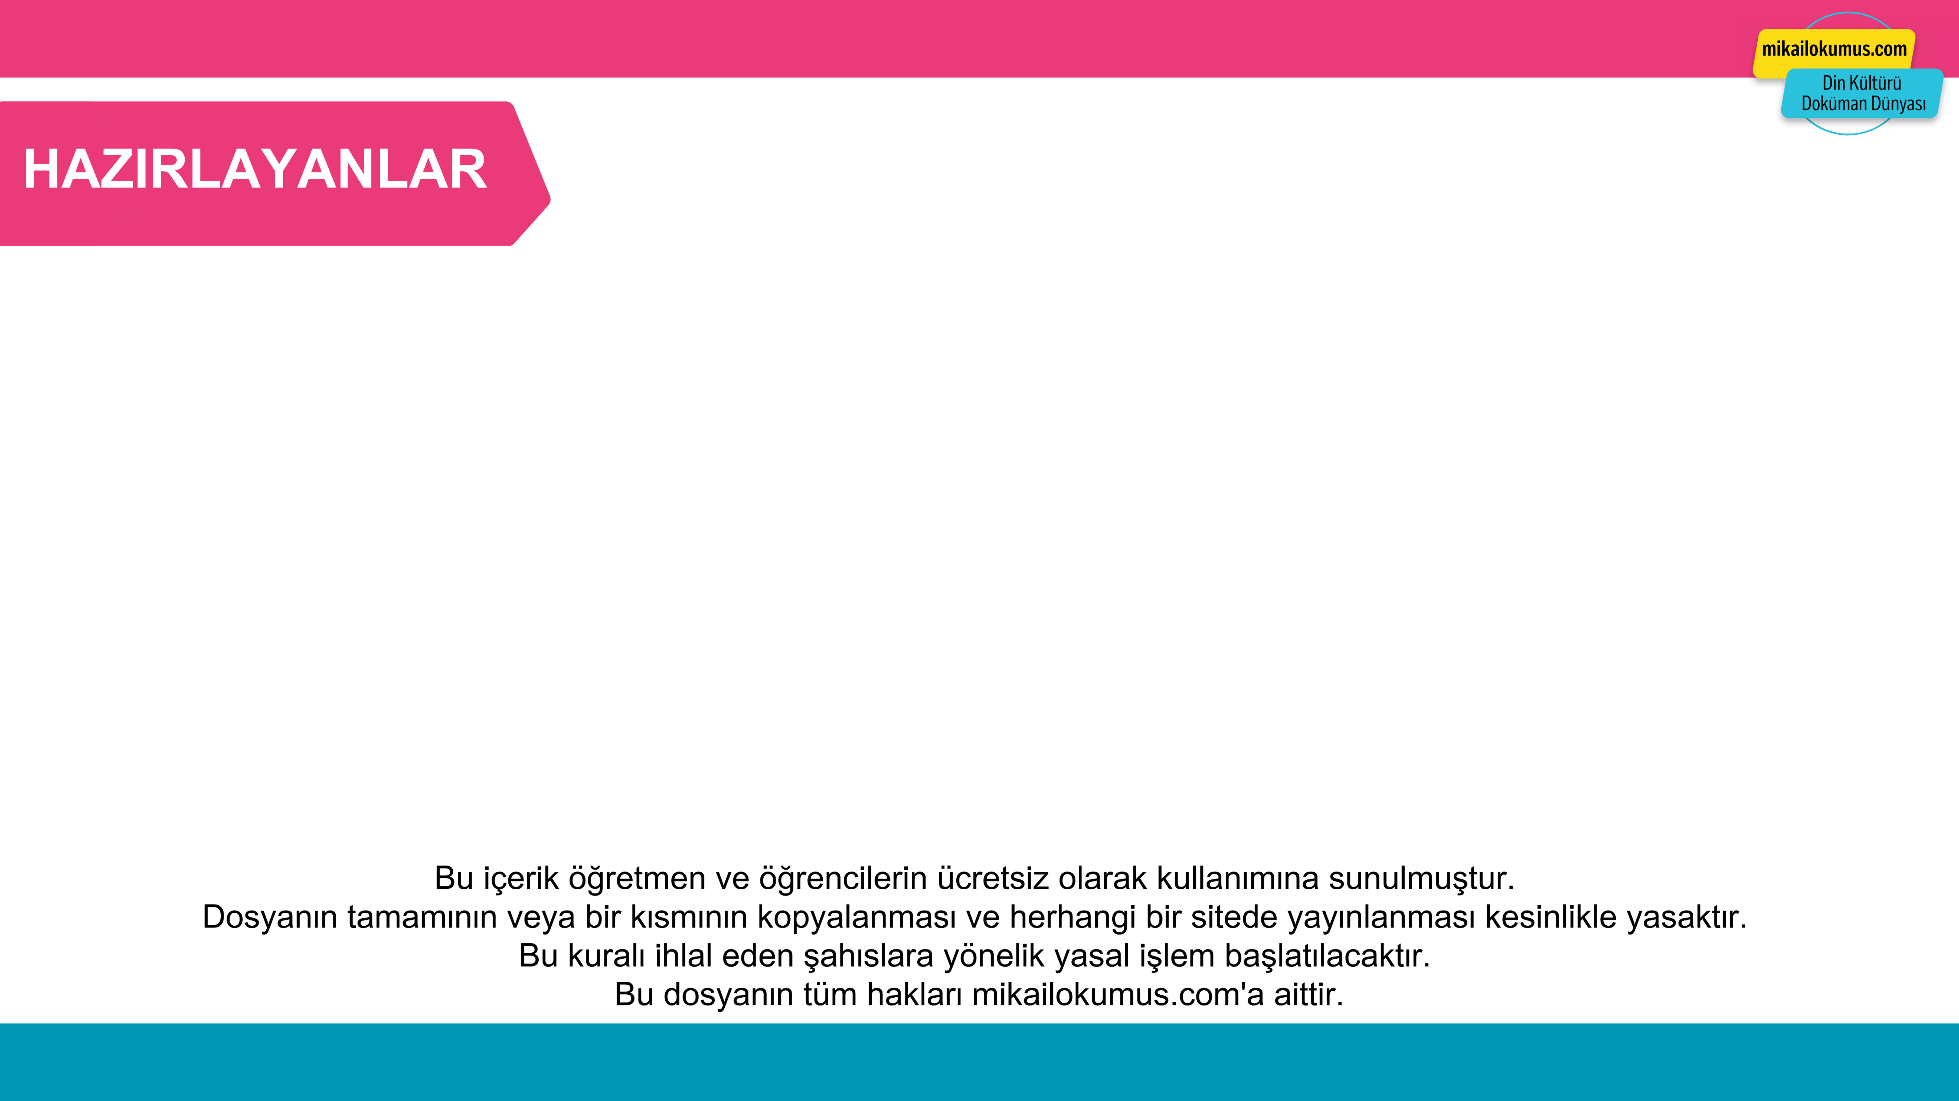

2. KONU: ZEKÂT VE SADAKA İBADETİ
Mikail OKUMUŞ
Adem USTAOĞLU
Ekrem BALCI
Bu içeriklerin daha fazlasına GÜNAY YAYINLARI Bumerang Konu Anlatımlı Din Kültürü ve Ahlak Bilgisi kitabından ulaşabilirsiniz.

